Slide 1
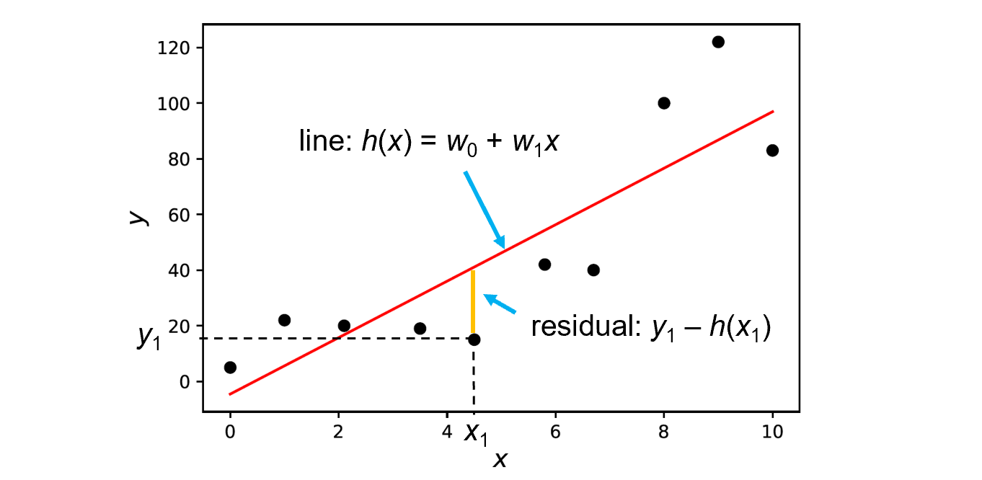
Curs 4. Modele liniare

Slide 2
Linear Regression
Gradient descent
Polinomial regression
Regularization

Slide 3
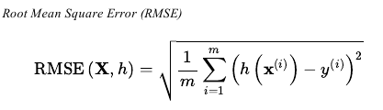

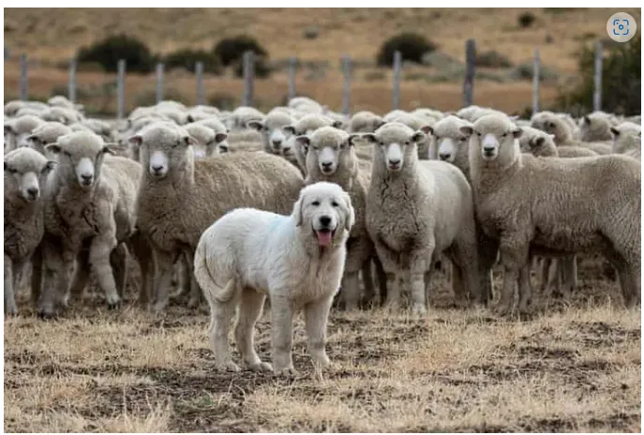
Metrici comune de evaluare pentru regresie
RMSE amplifica erorile mari
Sensibil la outliers (exemple nereprezentative)
In general preferat RMSE
outlier

Slide 4

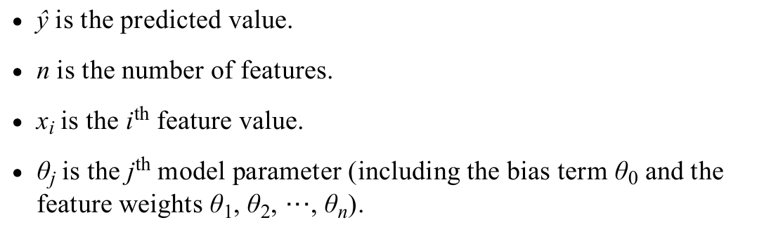
Regresia liniara
Model liniar – predictia este o combinatie liniara a atributelor + o constanta (intercept)
Regresia liniara:

Slide 5

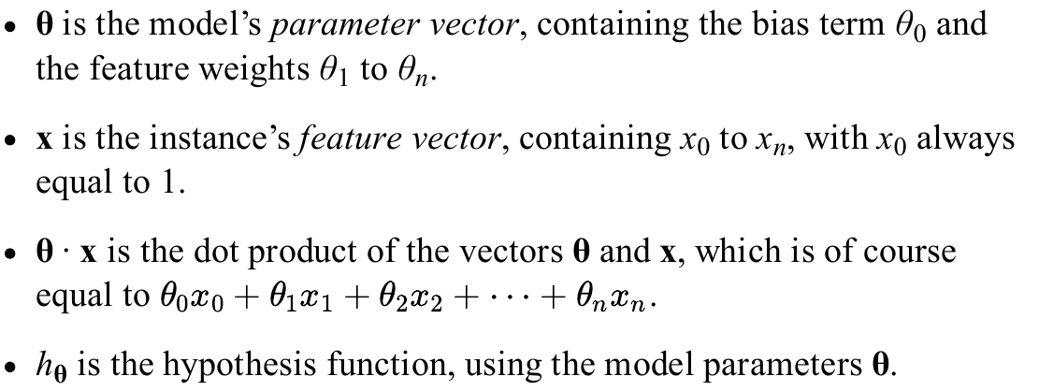
Vectorial

Slide 6
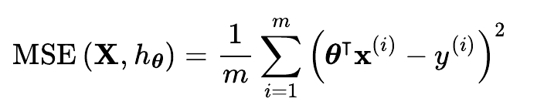
MSE – mean squared error
Cum masuram cat de bine h aproximeaza datele?

Slide 7
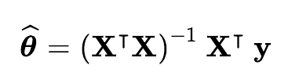
Se cauta parametrii theta
Care minimizeaza MSE:
Solutie pe baza ecuatiei matematice:
Vezi notebook

Slide 8
Probleme:
Complexitatea calcularii matrii X^{T}X: O(n^{2.4}) -O(n³)
n– numarul de features
Pentru numar mare de atribute: solutia bazata pe ecuatia normala nu e fezabila
Solutie: 2. folosire Gradient Descent (GD) – metoda bazata pe minimizarea functiei de cost pe baza modificarii iterative a parametrilor

Slide 9
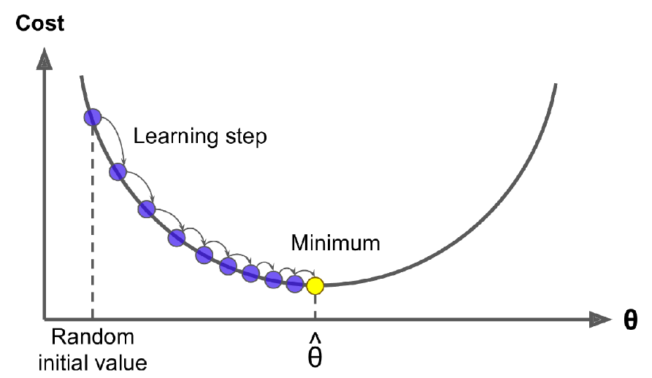
2. Gradient Descent
Coborarea de pe un deal aflat in ceata:
Calea catre baza nu e vizibila
Se foloseste informatie locala
Se merge in directia cea mai abrupta in jos din acel loc
Gradient, derivata, derivate partiale

Slide 10
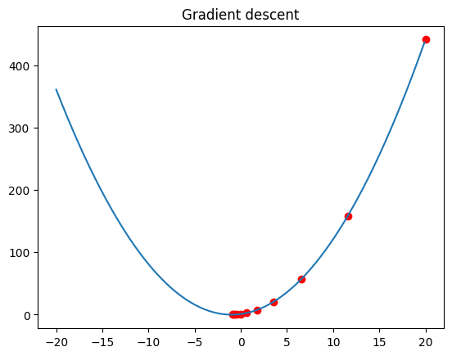
Consideram o functie derivabila de o singura variabila
Vrem sa gasim minimul functiei:
x_{n+1} = x_{n} – learning_rate * f'(x_{n})

Slide 11
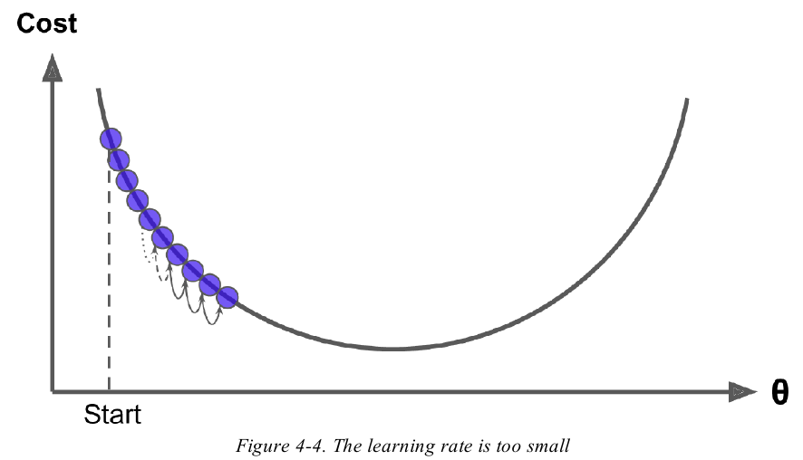
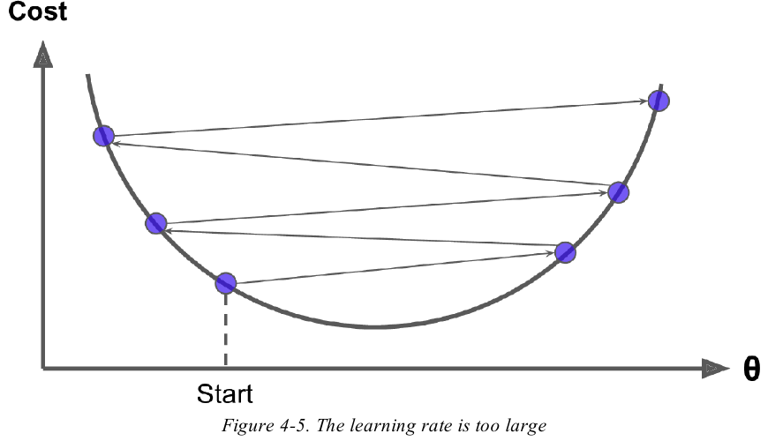
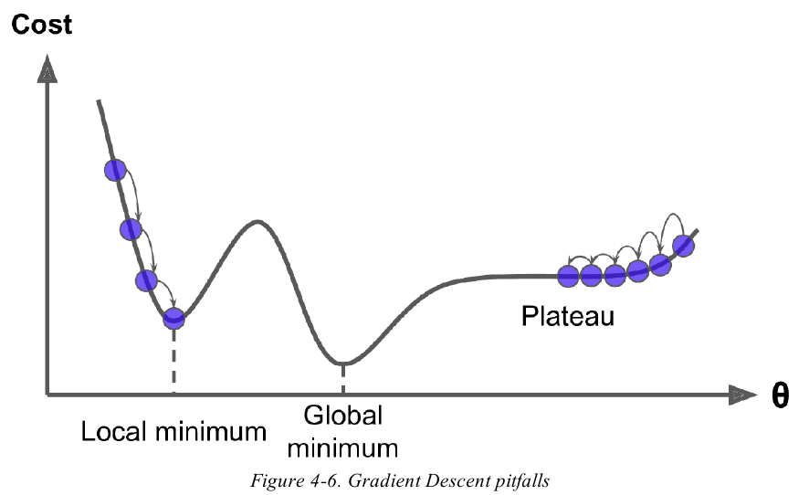
NU afecteaza regresia liniara, pt ca MSE e o functie convexa (deci nu precum cea din imaginea alaturara)

Slide 12
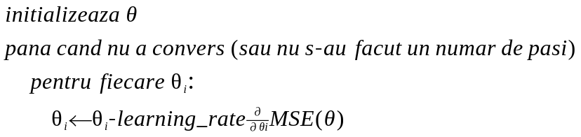
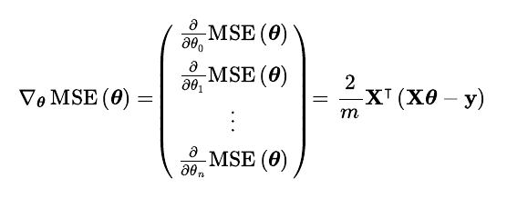

Algoritm gradient descent pentru regresia liniara
Dar care exemple se iau din setul de date?
Varianta mai eficienta: calcularea tuturor derivatelor partiale deodata

Slide 13
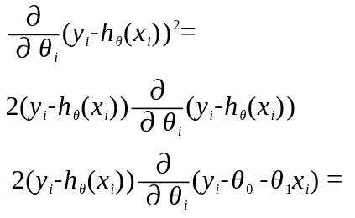

Explicatii
Regresie univariata: un singur atribut
Daca consideram un singur exemplu

Slide 14
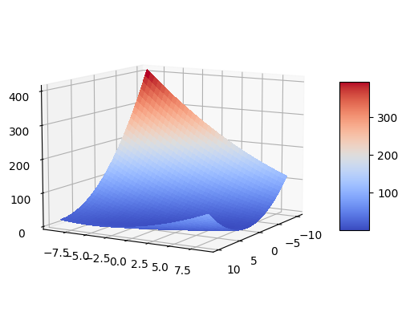
Batch gradient descent:
Gaseste parametrii theta pentru combinatia liniara care gaseste minimul functiei MSE
La fiecare pas de actualizare, foloseste toate exemplele din setul de date
Va converge, dar poate dura pentru seturi mari de date

Slide 15
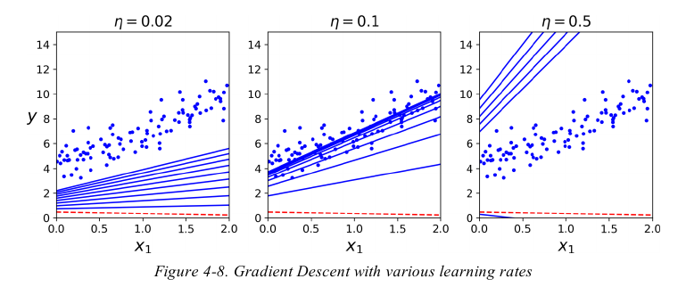
Influenta learning rate

Slide 16
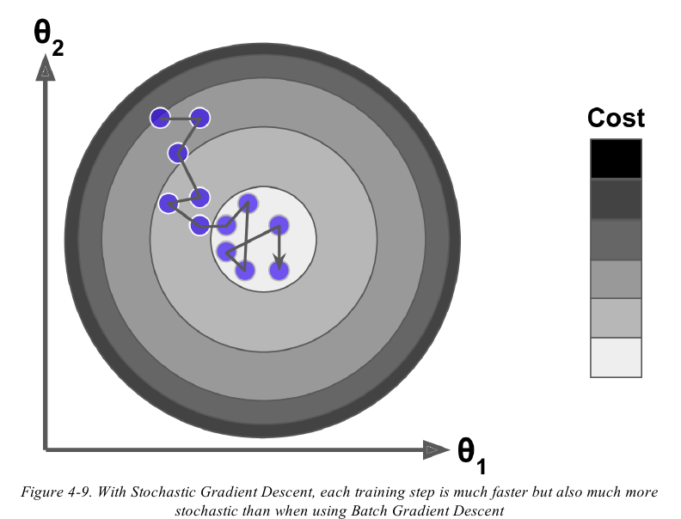
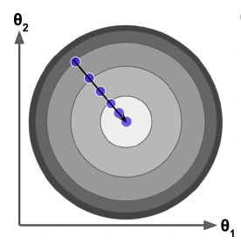
Stochastic gradient descent
In loc sa foloseasca toate datele la fiecare pas de actualizare, se va selecta random un exemplu; gradientii vor fi calculati pentru acest elemplu
Batch gradient descent with feature scaling

Slide 17
Learning rate scheduler
Similar cu Simulated annealing (semestrul 1),
Se poate scadea learning rate pe masura ce se aplica algoritmul

Slide 18
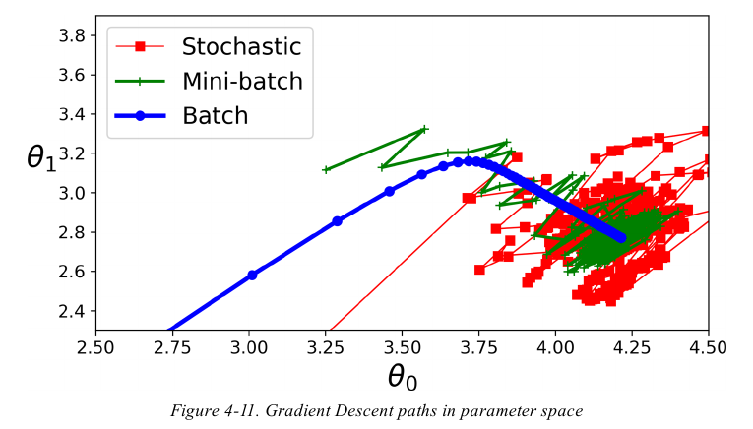
MInibatch gradient descent
Selecteaza un subset de exemple la fiecare pas

Slide 19
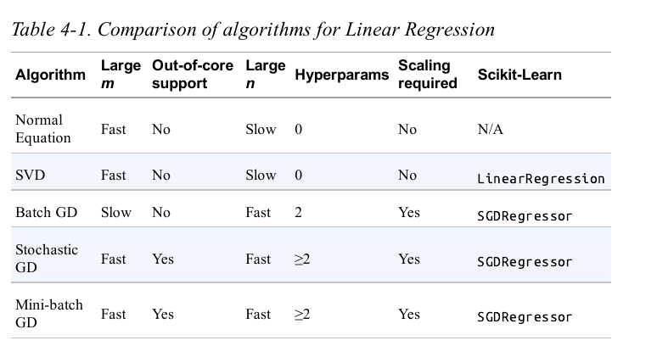
M – numar de exemple
N – numar de features
Out-of-core learning = invatare din date f mari care nu incap in memorie; incarca o parte din date, invata, repeta
Svd – singular value decomposition: bazat pe inmultirea matricilor

Slide 20
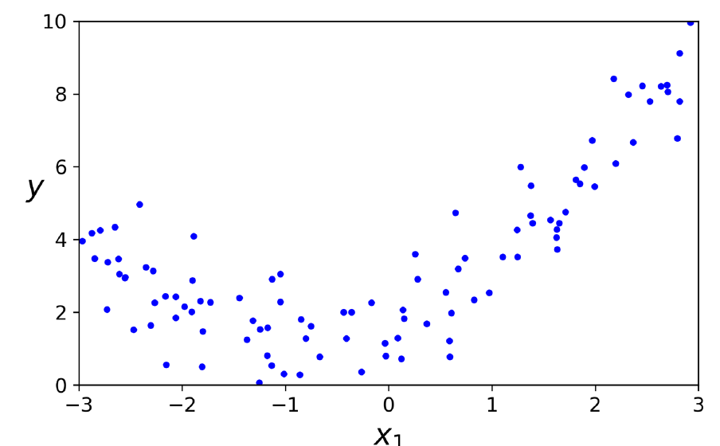

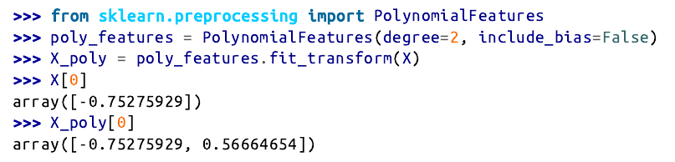
3. Polinomial regression

Slide 21
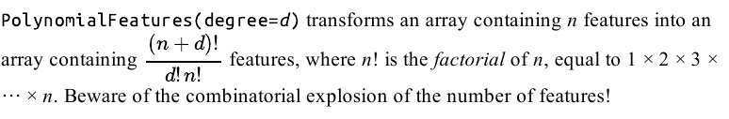
Exemplu: features: a,b
PolinomialFeatures cu degree3: a², a³, b², b³, ab, a²b, ab²

Slide 22
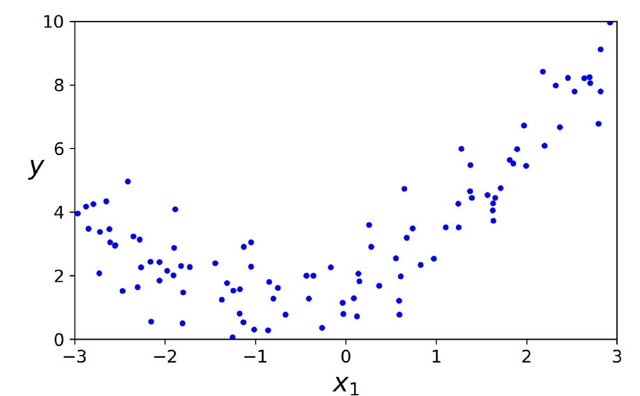
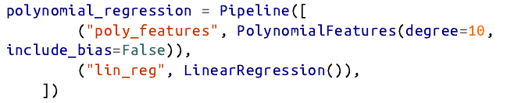

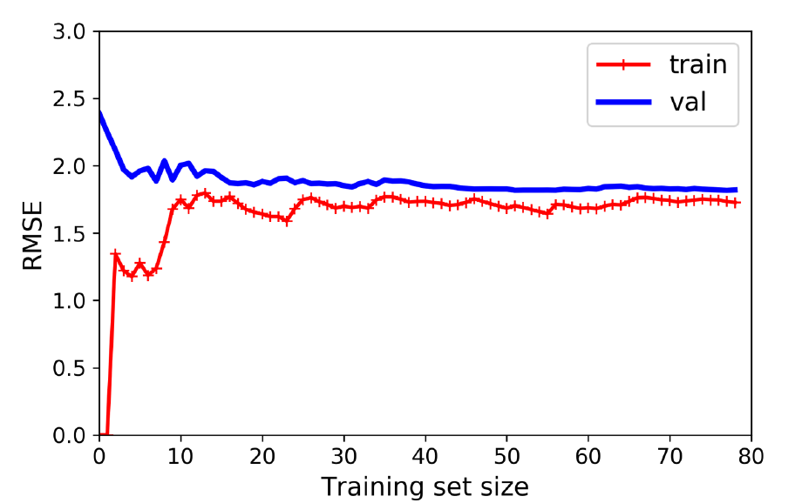
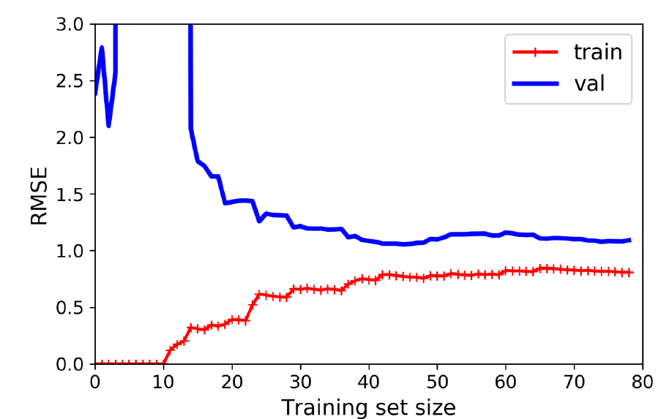
Learning curve
overfit
underfit

Slide 23
Bias-variance trade-off: a model's generalization error can be expressed as the sum of three very different errors:
Bias: asumptii (ex. Presupunerea ca y e combinatie liniara)
High-bias model is likely to underfit the training data
Variance: model's excessie sensitivity to small variations in the training data;
A model with many degrees of freedom (e.g. high-degree polinomyal model) is likely to have high variance -> overfit the training data
Irreducible error: noisiness of the data itself
The only way to reduce this part of error is to clean up the data (e.g. remove outliers, fix the data sources)
Trade-off: Increasing the model's complexity will tipically increase its variacme and reduce its bias. Conversely, reducing a model's complexity increases its bias and reduces its variance

Slide 24
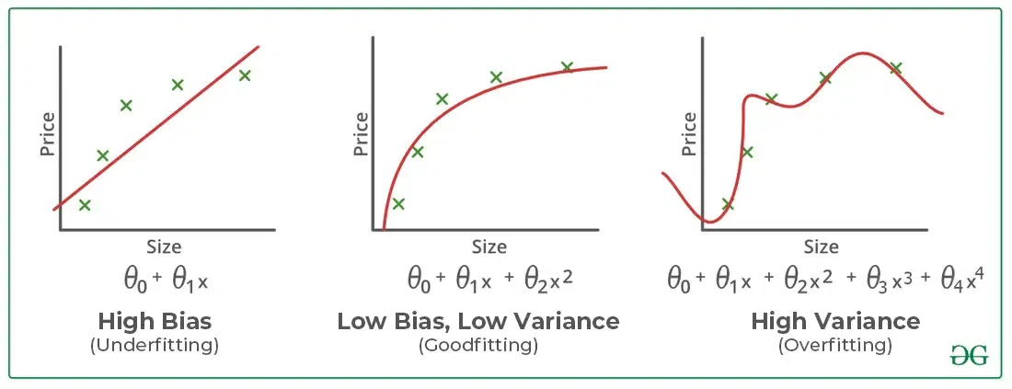

Slide 25


4. Regularizare: l1, l2, early stopping
L2
incurajeaza valori pt weights mici, dar nu zero
Penalizeaza weight²
Derivata: 2weight
L1
incurajeaza eliminarea feature-urilor inutile, permite weights exact 0
Penalizeaza |weight|
Derivata – constanta
See from Google Crash Course

Slide 26
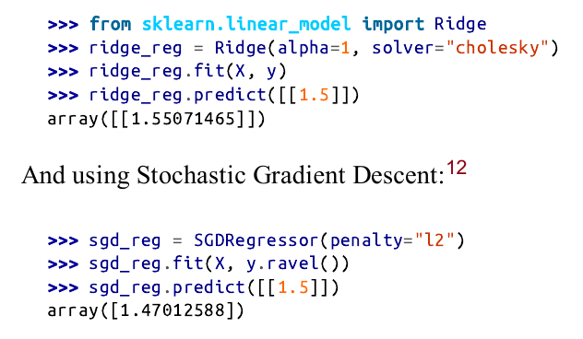
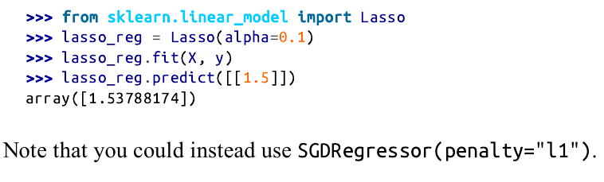

Slide 27
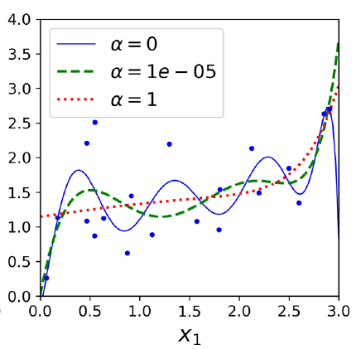
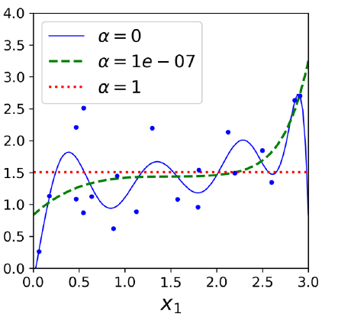
<- Regresie polinomiala cu regularizare l2
Valori mari pt hiperparametru alpha: se reduce varianta, creste bias-ul
Regresie polinomiala cu regularizare l1 ->
.. weighturile pentru feature-urile polinomiale sunt zero (feature selection)

Slide 28


Elastic net
R – controleaza tipul de regularizare
In general: regularizarea l2 (ridge) este buna
Daca suspectam ca anumite features sunt irelevante, l1 ete buna sau Elastic Net

Slide 29
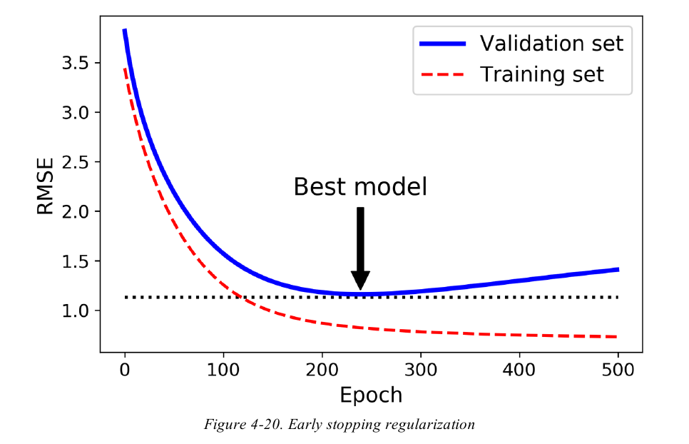
Early stopping

